Slide 1
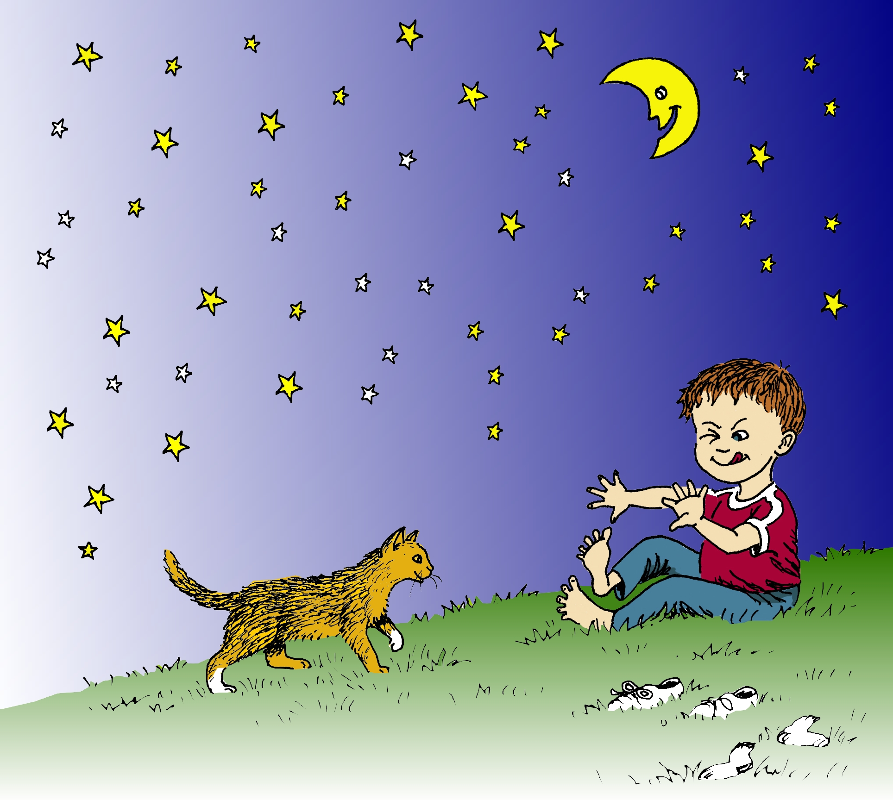
J j
Eg vil telja stjørnurnar
1. ” Eg vil telja stjørnurnar,
nú ið friður valdar.
Men tað er so torført at
fáa allar taldar.”
2. ” Eg má brúka fingrarnar 3. ”Beinini! Ja, burtur við. 4. ”Enn er ikki nógmikið,”
at telja tær, eg síggi.” bæði skógv og hosu! sigur hann og gánar.
Men á sínum hondum hevur Eg má telja tærnar við!” ”Tað var nógv, nógv lættari
Óli bara tíggju. Sigur hann og brosar. um eg taldi mánar.”

Slide 2
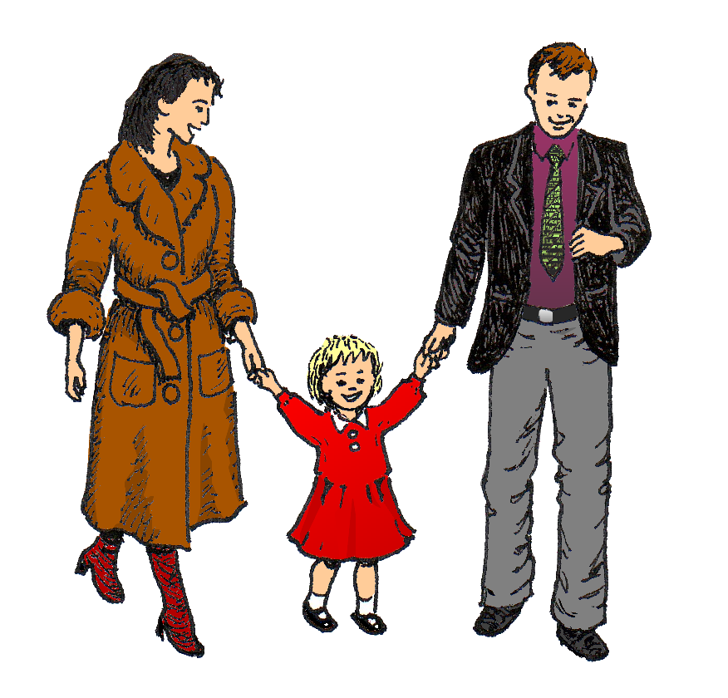
Mamma fekk ein frakka
og pápi ein jakka,
og eg fekk ein kjóla
til jóla.

Slide 3
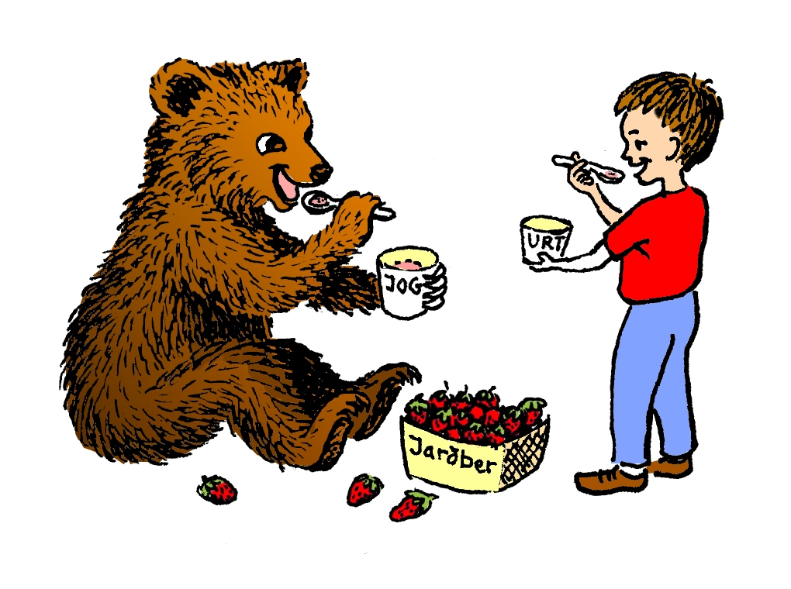
Lítla Bjørn etur
jogurt og jarð-ber,
og har er Petur.

Slide 4
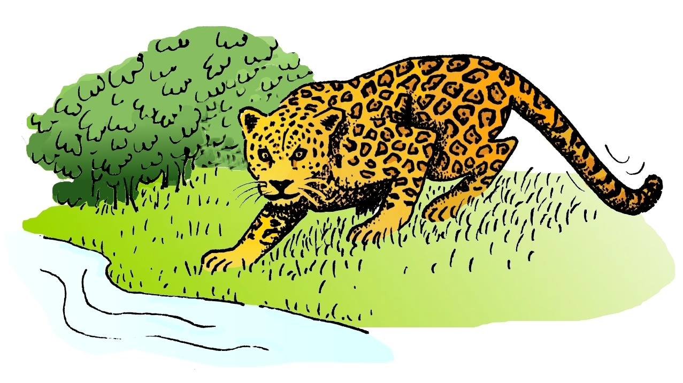
Ein jaguarur lá
við eina á.

Slide 5
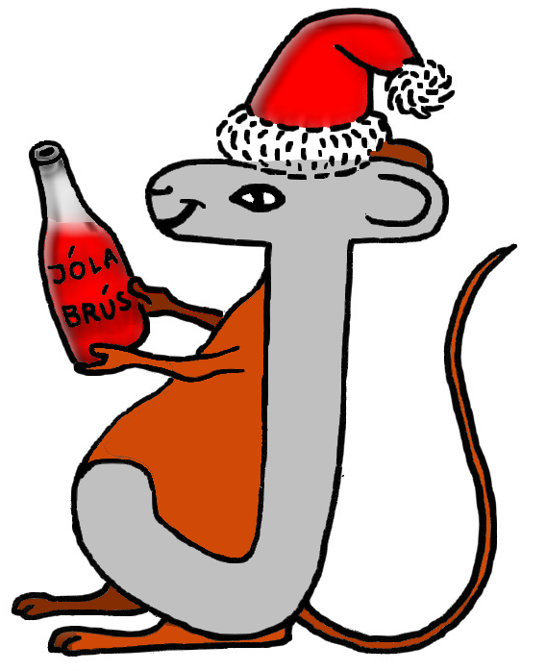
Eg elski jól og jóla-brús,
eg eri ein lítil jóla-mús.

